Slide 1
Jabatan Hal Ehwal Agama Terengganu
KHUTBAH MULTIMEDIA
Siri : 40 / 2024
1 Rabiulakhir 1446 H : 4 Oktober 2024
RASULULLAH SAW QUDWAH SEPANJANG ZAMAN
http://e-khutbah.terengganu.gov.my

Slide 2
Pujian Kepada Allah SWT
الْحَمْدُ لِلّٰهِ
Segala puji-pujian hanya bagi Allah SWT

Slide 3
Syahadah
وَأَشْهَدُ أَنْ لَا إِلٰهَ إِلَّا اللهُ الْمَلِكُ الْحَقُّ الْمُبِينُ،
وَأَشْهَدُ أَنَّ مُحَمَّداً َرَّسُولُ اللهِ صَادِقُ الْوَعْدِ الْأَمِينُ.
Aku bersaksi bahawa tiada Tuhan melainkan Allah, Yang Maha Memiliki, Maha Benar lagi Maha Jelas Nyata,
Dan aku bersaksi bahawa Muhammad adalah Utusan Allah, yang menepati janji lagi amanah.

Slide 4
Selawat Ke Atas Nabi Muhammad SAW
اللّٰهُمَّ صَلِّ وَسَلِّمْ عَلَى سَيِّدِنَا مُحَمَّدٍ أَشْرَفِ الْأَنْبِيَاءِ وَالْمُرْسَلِينَ، وَعَلَى آلِهِ وَأَصْحَابِهِ وَمَنْ تَبِعَهُم بِإِحْسَانٍ إِلى يَوْمِ الدِّينِ
Ya Allah, selawat dan salam ke atas junjungan kami Muhammad, semulia Nabi dan Rasul, juga ke atas keluarga dan para Sahabat Baginda, serta orang yang mengikuti mereka secara baik sehinggalah Hari Kiamat.

Slide 5
Pesanan Takwa
اِتَّقُوا اللهَ
“Bertaqwalah kepada Allah”

Slide 6
TAJUK KHUTBAH HARI INI
RASULULLAH SAW QUDWAH SEPANJANG ZAMAN
1 RABIULAKHIR 1446H / 4 OKTOBER 2024

Slide 7
Antara tuntutan Islam kepada setiap umat bagi mencapai ketinggian dalam beragama, adalah mengikut teladan terbaik yang diutus
Allah SWT iaitu
Nabi Muhammad SAW.

Slide 8
Allah SWT berfirman
dalam Surah Al-Ahzab, ayat 21 :
Maksudnya : Demi sesungguhnya, adalah bagi kamu pada diri Rasulullah itu contoh ikutan yang baik, iaitu bagi orang yang sentiasa mengharapkan (keredaan) Allah dan (balasan baik) hari akhirat, serta ia pula menyebut dan mengingati Allah banyak-banyak (dalam masa susah dan senang).

Slide 9
Qudwah ialah perkataan Bahasa Arab yang memberi makna contoh, panduan, ikutan dan tauladan.
Perutusan Baginda Nabi SAW kepada umat manusia adalah mencangkupi semua aspek kehidupan duniawi dan ukhrawi secara lengkap dan saksama.

Slide 10
Tiada suatu pun yang baik kecuali diajari dan dianjurkannya, manakala setiap yang buruk lagi tidak elok, dilarang dan ditegahnya.

Slide 11
Rasulullah SAW telah mewariskan kepada para sahabatnya RA sistem kehidupan yang syumul merangkumi seluruh aspek kehidupan manusia, sehingga menjadikan Islam agama yang berkembang pesat di seluruh dunia.

Slide 12
Allah SWT memuji Rasulullah SAW
dalam Surah Al-Qalam, ayat 3 & 4 :
Maksudnya : Dan sesungguhnya engkau tetap beroleh pahala yang amat besar, yang tidak putus-putus, (sebagai balasan bagi menjalankan ajaran Islam); Dan bahawa sesungguhnya engkau mempunyai akhlak yang amat mulia.

Slide 13
Qudwah Rasulullah SAW juga ditunjukkan dalam kehidupan berkeluarga.
Kesempurnaan peribadi Rasulullah SAW diakui oleh isteri baginda, Saidatina ‘Aisyah RA, yang menyebut perihal akhlak baginda sebagaimana berikut :

Slide 14
“Ketika Rasulullah SAW berada di rumahnya, baginda merupakan orang yang paling menyantuni dan amat pemurah. Baginda SAW sentiasa tersenyum, ramah dan memberikan pertolongan dan khidmat untuk isterinya.

Slide 15
Baginda SAW membaiki sendiri kasutnya, menjahit pakaiannya, memerah susu kambingnya, melakukan sendiri pekerjaan rumahnya dan apabila waktu solat tiba, baginda keluar ke masjid untuk menunaikan solat.
Saya tidak pernah melihat baginda menggunakan tangannya untuk memukul sesiapa pun samada wanita atau hamba sahayanya.”

Slide 16
Keindahan akhlaq dan pekerti Nabi saw yang dicatatkan dalam kitab-kitab sejarah (sirah) dan peribadi (syamail)nya , apatah lagi ketinggian iman dan ibadatnya kepada Allah, sewajarnya diikuti dan diamalkan oleh setiap umat dalam kehidupan seharian mereka.

Slide 17
Sabdanya :
Maksudnya : Orang yang bersikap penyayang akan dirahmati oleh Allah Yang Maha Penyayang. Kasihanilah mereka yang berada di bumi, nescaya kamu akan dikasihi oleh penghuni langit.
[Riwayat al Tarmizi dan Abu Daud]

Slide 18
Baginda SAW pernah meringankan bacaan ayat dan melajukan sedikit solatnya sewaktu tangisan seorang anak kecil kerana bimbang hati ibu si kecil tidak mampu untuk bersabar mendengar tangisannya.
[Riwayat Abu Daud]

Slide 19
Baginda SAW juga menasihati para imam supaya tidak memanjangkan bacaan dalam solat mereka kerana terdapat di kalangan makmum, ada yang mempunyai hajat dan keperluan tertentu.

Slide 20
Sabda Nabi SAW yang bermaksud :
Apabila seseorang mengimamkan solat, hendaklah beliau meringankannya, kerana terdapat di kalangan makmum, yang lemah, sakit dan tua. Apabila dia solat bersendirian, bolehlah dia panjangkan solatnya semahunya.
[Riwayat al Bukhari]

Slide 21
Demikianlah antara contoh teladan yang diwariskan oleh Rasulullah SAW yang membawa seseorang muslim kepada kehidupan terbaik lagi mulia, menjadikannya disenangi oleh keluarga dan masyarakat, juga dikasihi oleh Allah SWT.

Slide 22
Sewajarnya, sirah dan syamail Baginda SAW sentiasa dipelajari dan diajarkan kepada generasi tua dan muda agar kehidupan masyarakat kita diberkati oleh Allah SWT.
Semoga Rasulullah SAW dijadikan contoh teladan sepanjang zaman oleh semua umat manusia, di mana sahaja mereka berada.

Slide 23
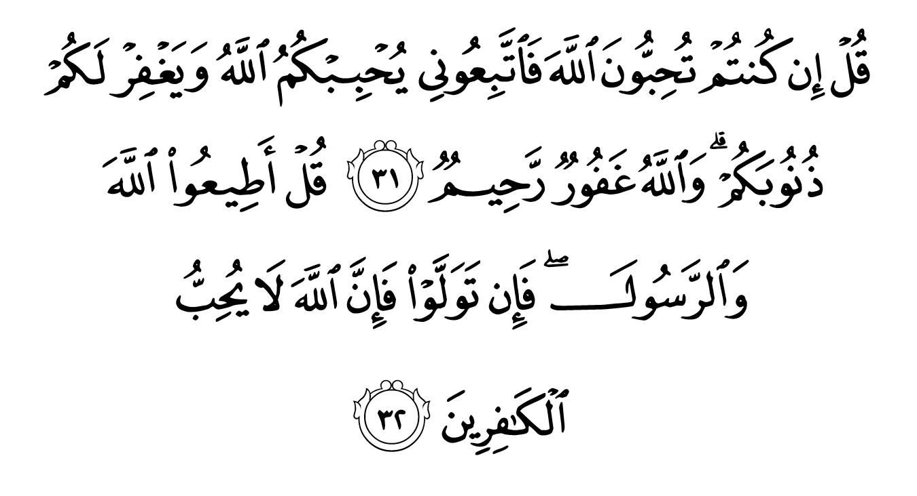
أعُوذُ بِاللهِ مِنَ الشَّيْطَانِ الرَّجِيمِ

Slide 24
Maksudnya : Katakanlah (wahai Nabi Muhammad) : "Jika benar kamu mengasihi Allah maka ikutilah daku, nescaya Allah mengasihi kamu serta mengampunkan dosa-dosa kamu. Dan (ingatlah), Allah Maha Pengampun, lagi Maha Mengasihani. Katakanlah (wahai Nabi Muhammad): "Taatlah kamu kepada Allah dan RasulNya. Oleh itu, jika kamu berpaling (menderhaka), maka sesungguhnya Allah tidak suka kepada orang-orang yang kafir.
[Surah Ali ‘Imran ; ayat 31-32]

Slide 25
بَارَكَ اللهُ لِي وَلَكُمْ فِي الْقُرْآنِ الْعَظِيْمِ.
وَنَفَعَنِي وَاِيَّاكُمْ بِمَا فِيْهِ مِنَ الآيَاتِ وَالذِّكْرِ الْحَكِيْمِ.
وَتَقَبَّلَ مِنِّي وَمِنْكُمْ تِلاوَتَهُ اِنَّهُ هُوَ السَّمِيْعُ الْعَلِيْمُ.
أقُوْلُ قَوْلِي هَذا وَأَسْتَغْفِرُ اللهَ الْعَظِيْمَ لِيْ وَلَكُمْ
وَلِسَائِرِ الْمُسْلِمِيْنَ وَالْمُسْلِمَاتِ وَالْمُؤْمِنِيْنَ وَالْمُؤْمِنَاتِ
فَاسْتَغْفِرُوْهُ إنَّهُ هُوَ الْغَفُوْرُ الرَّحِيْمُ.

Slide 26
Doa Antara Dua Khutbah
آمِينَ ، يَا مُوَفِّقَ الطَّائِعِينَ
وَفِّقنَا لِطَاعَتِكَ أَجمَعِينَ
وَتُب عَلَينَا وَعَلَى المُسلِمِينَ
وَاغفِر ذَنبَ مَن يَقُولُ: «أَستَغفِرُ اللهَ» العَظِيمَ
وَنَستَغفِرُ اللهَ

Slide 28
Pujian Kepada Allah S.W.T.
الْحَمْدُ لِلّٰهِ
Segala puji-pujian hanya
bagi Allah S.W.T.

Slide 29
Syahadah
وَأَشْهَدُ أَن لَّا إِلٰهَ إِلَّا اللهُ وَحْدَهُ لَا شَرِيْكَ لَهُ، وَأَشْهَدُ أَنَّ سَيِّدَنَا مُحَمَّدًا عَبْدُهُ وَرَسُوْلُهُ.
Dan aku bersaksi bahawa sesungguhnya tiada tuhan melainkan Allah, Yang Maha Esa, tiada sekutu bagi-Nya, dan juga aku bersaksi bahawa junjungan kami (Nabi) Muhammad (S.A.W) hamba-Nya dan rasul-Nya.

Slide 30
Selawat Ke Atas
Nabi Muhammad S.A.W
اللّٰهُمَّ صَلِّ وَسَلِّمْ وَبَارِكْ عَلَى سَيِّدِنَا مُحَمَّدٍ، وَعَلَى آلِهِ وَأَصْحَابِهِ أَجْمَعِيْنَ.
Ya Allah, cucurilah rahmat, kesejahteraan dan keberkatan ke atas junjungan kami (Nabi) Muhammad (S.A.W) dan ke atas keluarganya dan sekalian para Sahabatnya.

Slide 31
Seruan Taqwa
اتَّقُوا اللهَ فَقَدْ فَازَ الْمُتَّقُوْنَ
Bertaqwalah kepada Allah dengan sebenar-benarnya, sesungguhnya berjayalah orang-orang yang bertaqwa.

Slide 32
SERUAN KHATIB
Wahai hamba-hamba Allah, berbaktilah kepada Allah SWT dan jagalah setiap gerak geri dan tutur kata. Setiap tindakan yang dilakukan dan setiap perkataan yang diucapkan pasti akan dicatat oleh malaikat.

Slide 33
SERUAN KHATIB
Sesungguhnya setiap manusia akan diserahkan buku amalan masing-masing pada hari Akhirat nanti, dan ketika itu setiap yang tercatat dalam buku amalan tidak dapat diubah dan tak dapat dipinda lagi.

Slide 34
SERUAN KHATIB
Mudah-mudahan dengan peringatan ini, kita akan menjadi hamba Allah yang mendapat rahmat serta keampunan-Nya dan dimasukkan ke dalam syurga bersama kekasih kita Nabi Muhammad SAW.

Slide 35
SERUAN KHATIB
Begitu juga, marilah kita memperbanyakkan ucapan selawat dan salam kepada Rasulullah SAW sebagaimana firman Allah dalam surah al-Ahzab ayat 56 :

Slide 36
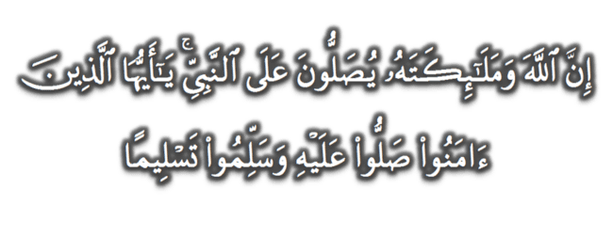
Seruan
Memperbanyakkan ucapan selawat dan salam kepada Rasulullah SAW
(Surah Al-Ahzab : Ayat 56)
“Sesungguhnya Allah Taala Dan Para MalaikatNya Sentiasa Berselawat Ke Atas Nabi (Muhammad).
Wahai Orang-orang Beriman! Berselawatlah Kamu
Ke Atasnya Serta Ucapkanlah Salam Sejahtera Dengan Penghormatan Ke Atasnya Dengan Sepenuhnya”.

Slide 37
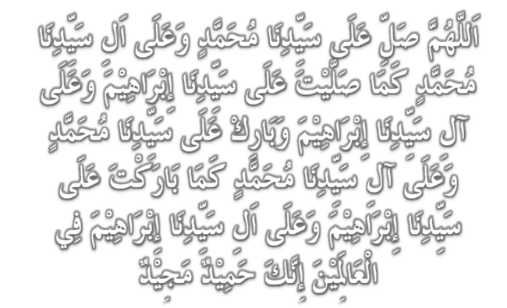
Selawat

Slide 38
DOA
اللّٰهُمَّ اغْفِرْ لِلْمُؤْمِنِيْنَ وَالْمُؤْمِنَاتِ، وَالمُسْلِمِيْنَ وَالْمُسْلِمَاتِ الأَحْيَاءِ مِنْهُمْ وَالأَمْوَات،
إِنَّكَ سَمِيْعٌ قَرِيْبٌ مُجِيْبُ الدَّعَوَات.
اللّٰهُمَّ ادْفَعْ عَنَّا الْبَلاءَ وَالْوَبَاءَ وَالْفَحْشَاءَ
مَا لا يَصْرِفُهُ غَيْرُكَ

Slide 39
DOA
اللّٰهُمَّ إِنَّا نَعُوذُ بِكَ مِنَ البَرَصِ وَالْجُنُونِ وَالْجُذَامِ وَمِن سَيِّئِ الأَسْقَامِ.
اللّٰهُمَّ اشْفِ مَرْضَانَا وَارْحَمْ مَّوْتَانَا، وَالْطُفْ بِنَا فِيمَا نَزَلَ بِنَا

Slide 40
Ya Allah…
Peliharakanlah
Kebawah Duli Yang Maha Mulia Raja Kami
Al-Wathiqu Billah Sultan Mizan Zainal Abidin Ibni Al-Marhum Sultan Mahmud
Al-Muktafi Billah Shah,
Limpahkanlah RahmatMu Untuk Baginda,
Juga Untuk Sultanah Nur Zahirah
Sultanah Terengganu
Dan Peliharakanlah Putera Puteri,
Ahli Keluarga, Keturunan dan Kerabat Baginda

Slide 41
Ya Allah…
Peliharakanlah Para Ulama’,
Semua Pembesar, Hakim-Hakim,
Pegawai Kerajaan dan Rakyat Jelata Baginda
Dari Kalangan Orang Islam dan
Mereka Yang Beriman Lelaki dan Perempuan
Di Dunia dan Akhirat Dengan Segala RahmatMu,
Wahai Allah Yang Maha Penyayang.
Ya Allah…
Peliharakanlah Juga Raja Muda Kami
Tengku Muhammad Ismail Ibni
Al-Wathiqu Billah Sultan Mizan Zainal Abidin

Slide 42
DOA
اللَّهُمَّ أَعِزَّ الإِسْلاَمَ وَالْمُسْلِمِيْنَ، وَأَذِلَّ الْمُعْتَدِيْنَ الظَّالِمِيْنَ، وَدَمِّرْ أَعْدَائَكَ أَعْدَاءَ الدِّيْنَ، وَانْصُرْنَا عَلَيْهِمْ يَا رَبَّ الْعَالَمِيْنَ
اللَّهُمَّ انْصُرْ إِخْوَانَنَا الْمُسْلِمِيْنَ وَالْمُجَاهِدِيْنَ فِيْ فَلَسْطِيْن وَفِيْ كُلِّ مَكَانٍ.

Slide 43
DOA …
Ya Allah,
Kami memohon hidayah dan petunjuk ke jalan kebenaran. Tetapkanlah iman kami di dalam agama-Mu. Basahilah lidah kami dengan bacaan al-Quran dan zikir kepada-Mu. Jadikanlah akhlak junjungan besar Nabi Muhammad SAW sebagai ikutan kami. Pereratkanlah hubungan sesama kami, saling bekerjasama dan bantu membantu dalam kebajikan dan taqwa.

Slide 44
DOA …
Ya Allah,
Jadikanlah negeri ini negeri yang aman, maju lagi diberkati. Bukakanlah pintu-pintu rezeki dari segala penjuru. Kurniakanlah kepada kami nikmat kesejahteraan yang berterusan. Jauhkanlah negeri kami ini daripada segala malapetaka, musibah dan apa jua kemurkaan-Mu.

Slide 45
DOA …
Ya Allah,
Anugerahilah keberkatan kepada para pembayar zakat dan pewakaf MAIDAM. Semoga Allah SWT mengurniakan ganjaran ke atas apa yang diberikan dan memberi keberkatan ke atas harta yang berbaki.

Slide 46
DOA …
Ya Allah,
Anugerahkan pertolongan dan bantuanMu untuk saudara kami di Palestin. Berikanlah ketabahan dan kekuatan kepada mereka dalam menghadapi kekejaman rejim zionis. Peliharakanlah bumi Baitul Maqdis dan seluruh saudara kami di sana.
Amin Ya Rabbal alamin

Slide 47
DOA PENUTUP…
Kurniakanlah Kepada Kami Kebaikan Di Dunia Dan Kebaikan Di Akhirat Serta Hindarilah Kami Dari Seksaan Neraka

Slide 48
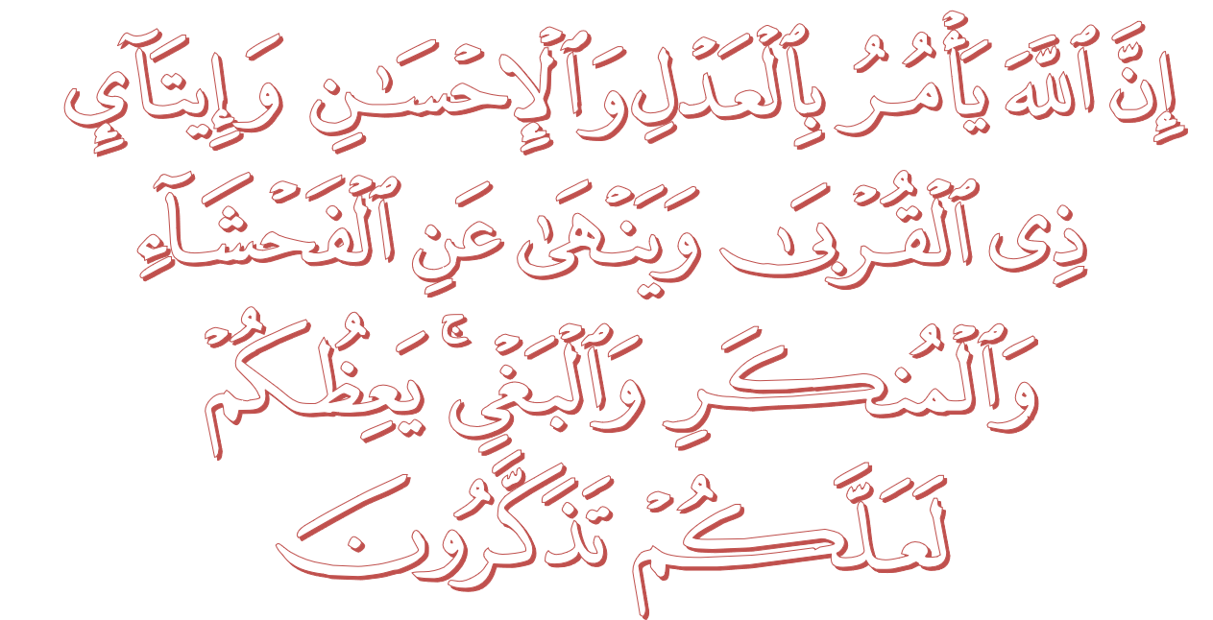
عِبَادَ اللهِ!

Slide 50
قُوْمُوْا إِلَى صَلاتِكُمْ،
يَرْحَمْكُمُ الله

